Slide 1

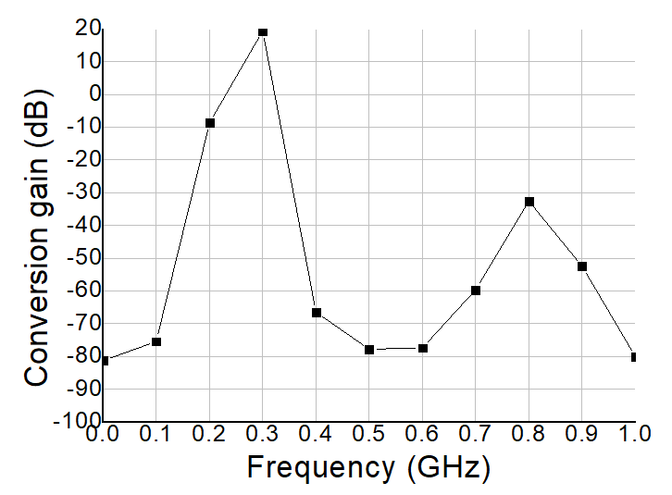
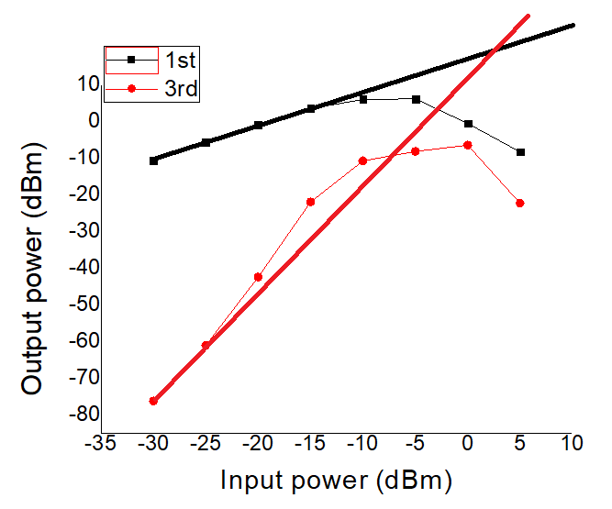
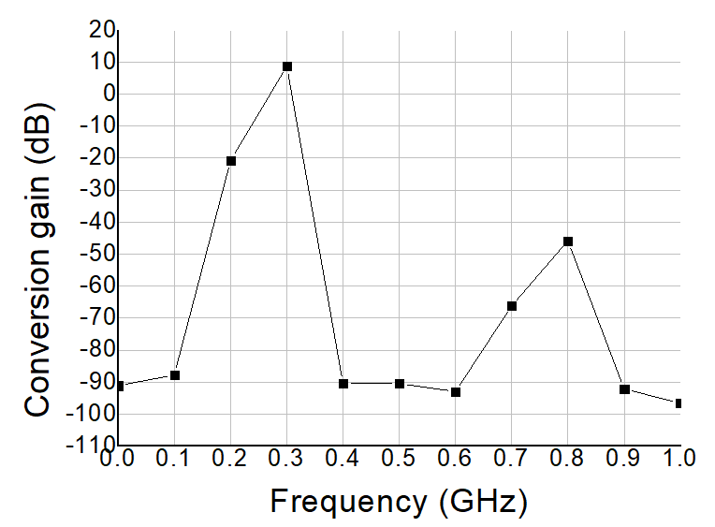
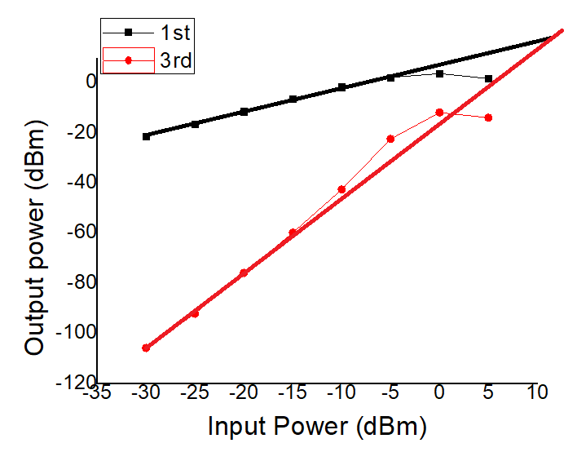
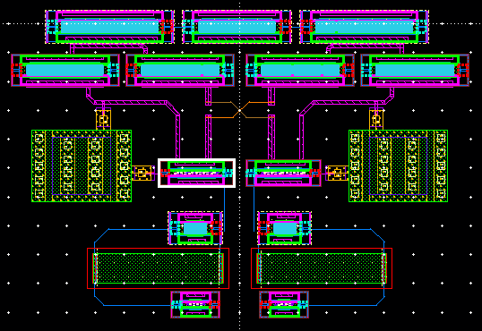
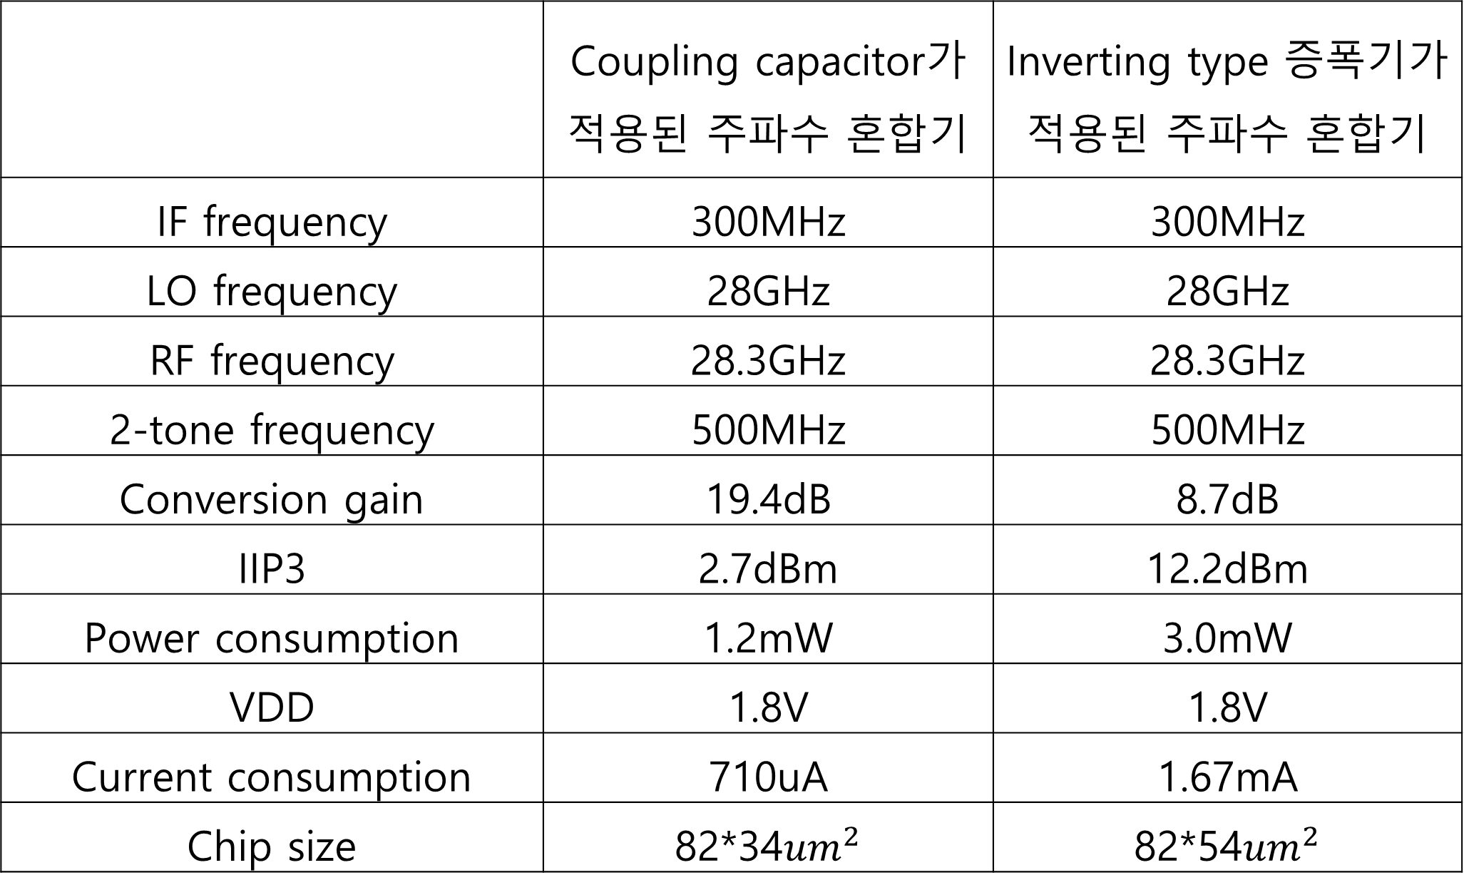
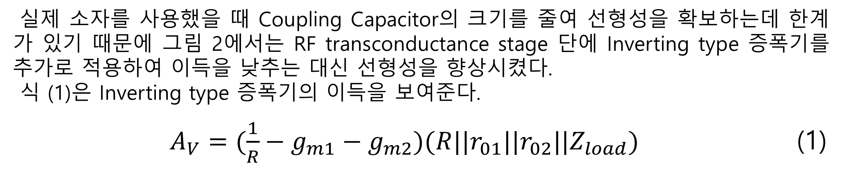
높은 이득과 선형성을 갖는 28 GHz 하향 주파수 혼합기
이진섭, 하재권, 김유민 , 조춘식
한국항공대학교 항공전자정보공학과
10wlstjq@naver.com
Ⅰ. 요 약
Coupling capacitor를 적용하였기 때문에 출력 임피던스가 작아져 이득이 감소하고 선형성이 향상되었다.
본 논문은 28 GHz 에서 동작하는 전 이중 통신 송수신기의 수신단에 들어가는 능동 하향 주파수 혼합기 (Down Conversion Mixer)를 설계하였다. 높은 이득과 선형성을 얻기 위해 누설 전류를 유발하는 기생Capacitance의 영향을 완화하기 위해 Coupling Capacitor를 적용하였다. 이 구조에서 선형성을 향상시키기 위해 Inverting type 증폭기를 추가로 적용하였다. 시뮬레이션 결과 -7.06dBm의 IP1dB, 12.2dBm의 IIP3, 8.67dB의 Conversion gain의 결과를 얻었다.
Ⅳ. Simulation Result
그림 3 과 그림 4 에는 주파수 혼합기의 주파수에 따른 이득과 입력 신호 전력에 따른 fundamental tone과 IMD3 tone의 그래프를 나타냈다.
Ⅱ. 서 론
현대 사회에서 주파수 고갈 문제가 대두됨에 따라 통신 분야에서 고주파수 활용에 대한 연구가 진행되고 있다. 이에 따라 고주파수에서 동작하는 능동 하향 주파수 혼합기를 설계하였다. 능동 하향 주파수 혼합기에서는 선형성과 이득이 중요한 요소이기 때문에 다양한 선형화 기술과 높은 이득을 얻기 위한 기술들이 적용되고 있으며, 본 논문에서는 28GHz 대역에서 높은 이득과 선형성을 확보하기 위해 기생Capacitance의 영향을 완화하여 하향 주파수 혼합기의 높은 이득을 확보 하는 기술과 Inverting type 증폭기를 적용하여 선형성을 향상시키는 구조를 제안한다.
Ⅲ. Mixer 구조 및 설계
1. 설계한 Mixer의 특성
(a) (b)
28 GHz double balanced Down Conversion Mixer
Active load를 이용하여 전압 headroom 확보
Coupling capacitor를 적용하여 기생 Capacitance의 영향을 완화
Inverting type 증폭기를 추가로 적용하여 선형성 향상
그림 3. (a) Coupling capacitor를 적용한 주파수 혼합기의 주파수에 따른 이득 그래프
(b) Coupling capacitor를 적용한 주파수 혼합기의 2-tone IF 입력 신호 전력에 따른 fundamental tone과 IMD3 tone의 그래프
Down Conversion Mixer의 회로도는 그림 1과 같으며, Coupling capacitor를 적용하였다.
(a) (b)
그림 4. (a) Inverting type 증폭기를 적용한 주파수 혼합기의 주파수에 따른 이득 그래프
(b) Inverting type 증폭기를 적용한 주파수 혼합기의 2-tone IF 입력 신호 전력에 따른 fundamental tone과 IMD3 tone의 그래프
 | Coupling capacitor가 적용된 주파수 혼합기 | Inverting type 증폭기가 적용된 주파수 혼합기
IF frequency | 300MHz | 300MHz
LO frequency | 28GHz | 28GHz
RF frequency | 28.3GHz | 28.3GHz
2-tone frequency | 500MHz | 500MHz
Conversion gain | 19.4dB | 8.7dB
IIP3 | 2.7dBm | 12.2dBm
Power consumption | 1.2mW | 3.0mW
VDD | 1.8V | 1.8V
Current consumption | 710uA | 1.67mA
Chip size | 82*34${um}^{2}$ | 82*54${um}^{2}$
그림 1. Coupling capacitor가 구조가 적용된 Down Conversion Mixer 회로도
Bias Gen
그림 1에서는 [1]을 참고하여 Gilbert Cell 기반 회로에서 Coupling capacitor를 적용해 누설전류를 유발하는 기생 Capacitance의 영향을 완화시켜 높은 이득을 얻었다.
표 1. Coupling capacitor가 적용된 주파수 혼합기와 Inverting type 증폭기가
추가로 적용된 주파수 혼합기의 성능 비교
(a) (b)
표 1에 요약한 것과 같이 Coupling capacitor를 적용함으로써 높은 이득을 얻었으며, Inverting type 증폭기를 RF transconductance 단에 적용하여 선형성을 향상시켰다.
그림 2. (a) Inverting type 증폭기를 추가로 적용한 Down Conversion Mixer 회로도
(b) Inverting type 증폭기를 추가로 적용한 Down Conversion Mixer의 layout
Ⅴ. 결 과
실제 소자를 사용했을 때 Coupling Capacitor의 크기를 줄여 선형성을 확보하는데 한계가 있기 때문에 그림 2에서는 RF transconductance stage 단에 Inverting type 증폭기를 추가로 적용하여 이득을 낮추는 대신 선형성을 향상시켰다.
식 (1)은 Inverting type 증폭기의 이득을 보여준다.
$A_{V}=(\frac{1}{R}−g_{m1}−g_{m2})(R||r_{01}||r_{02}||Z_{load})$ (1)
하향 주파수 혼합기에서 위해 Coupling capacitor를 적용하여 높은 이득을 얻었으며, 이에 따라 출력 임피던스가 작아진 상황에서 Inverting type 증폭기를 추가로 적용함으로써 이득이 감소하고 선형성이 향상됨을 알 수 있었다.시뮬레이션 결과 -7.06dBm의 IP1dB, 12.2dBm의 IIP3, 8.67dB의 Conversion gain의 결과를 얻었다.
식 (1) 에서 $Z_{out}$이 작은 경우 이득이 감소함을 알 수 있다. Inverting type 증폭기를 적용하였을 때 증폭기의 출력단이 transistor의 gate와 연결된다면 이득이 증가하겠지만,
REFERENCES
[1] L. Xu, K. Wang, C. H. Chang and M. Onabajo, “Inductorless linearization of low-power active mixers”, IEEE International Symposium on Circuits and Systems (ISCAS), pp. 2213-2216, 2015.
KOREA AEROSPACE UNIVERSITY
Notes:
Inverting type amp를 적용하므로써 입력 임피던스를 높여줄 수 있고, LNA 와의 .Interstage matching을 보다 수월하게 진행할 수 있다.

